Slide 1
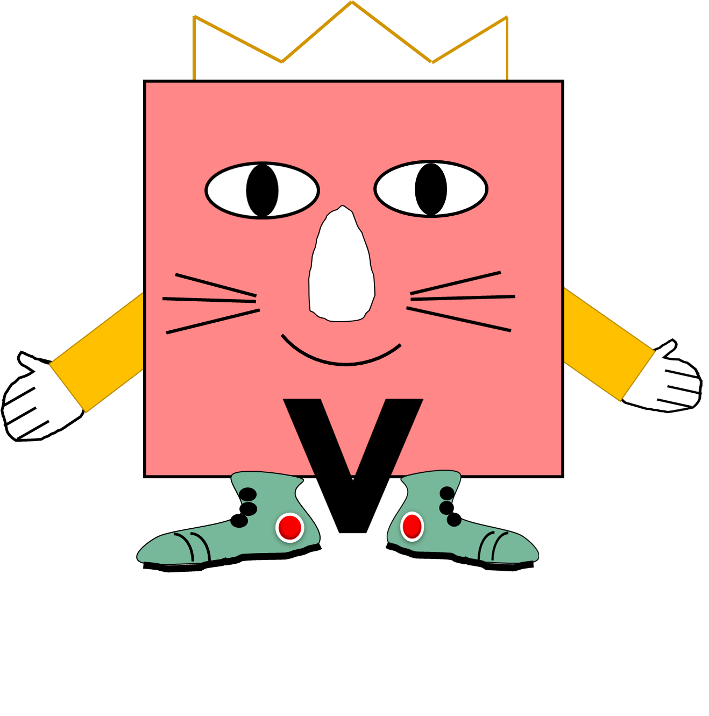
Trouve le verbe dans la phrase :
Le jeu du pays des mots
Trouve le verbe dans la phrase :
Le jeu du pays des mots
Mamie prépare une tarte aux pommes.
Ma copine portait une robe bleue.
This work is licensed under a Creative Commons Attribution-NonCommercial-ShareAlike 4.0 International License.
Je joue et j’apprends Nathan
ReCreatisse.com
Je joue et j’apprends Nathan
ReCreatisse.com
Trouve le verbe dans la phrase :
Le jeu du pays des mots
Trouve le verbe dans la phrase :
Le jeu du pays des mots
C’est l’anniversaire de Théo.
J’ai froid.
Je joue et j’apprends Nathan
ReCreatisse.com
Je joue et j’apprends Nathan
ReCreatisse.com
Notes:
Je joue et j’apprends Nathan

Slide 2
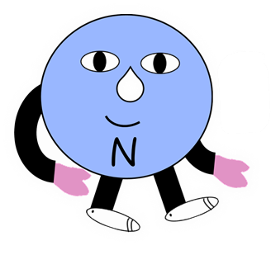
Donne le genre et le nombre du nom :
Le jeu du pays des mots
Donne le genre et le nombre du nom :
Le jeu du pays des mots
l’arbre
une chenille
masculin
singulier
féminin
singulier
This work is licensed under a Creative Commons Attribution-NonCommercial-ShareAlike 4.0 International License.
Je joue et j’apprends Nathan
ReCreatisse.com
Je joue et j’apprends Nathan
ReCreatisse.com
Donne le genre et le nombre du nom :
Le jeu du pays des mots
Donne le genre et le nombre du nom :
Le jeu du pays des mots
des chaises
mes jeux
féminin
pluriel
masculin
pluriel
Je joue et j’apprends Nathan
ReCreatisse.com
Je joue et j’apprends Nathan
ReCreatisse.com
Notes:
trotter

Slide 3
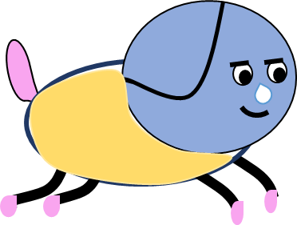
Qui est l’intrus :
Le jeu du pays des mots
Qui est l’intrus :
Le jeu du pays des mots
je
ce
le
ton
des
la
une
nous
je
nous
This work is licensed under a Creative Commons Attribution-NonCommercial-ShareAlike 4.0 International License.
Je joue et j’apprends Nathan
ReCreatisse.com
Je joue et j’apprends Nathan
ReCreatisse.com
Qui est l’intrus :
Le jeu du pays des mots
Qui est l’intrus :
Le jeu du pays des mots
leur
cette
il
vos
ta
tu
tes
ces
il
tu
Je joue et j’apprends Nathan
ReCreatisse.com
Je joue et j’apprends Nathan
ReCreatisse.com
Notes:
trotter

Slide 4
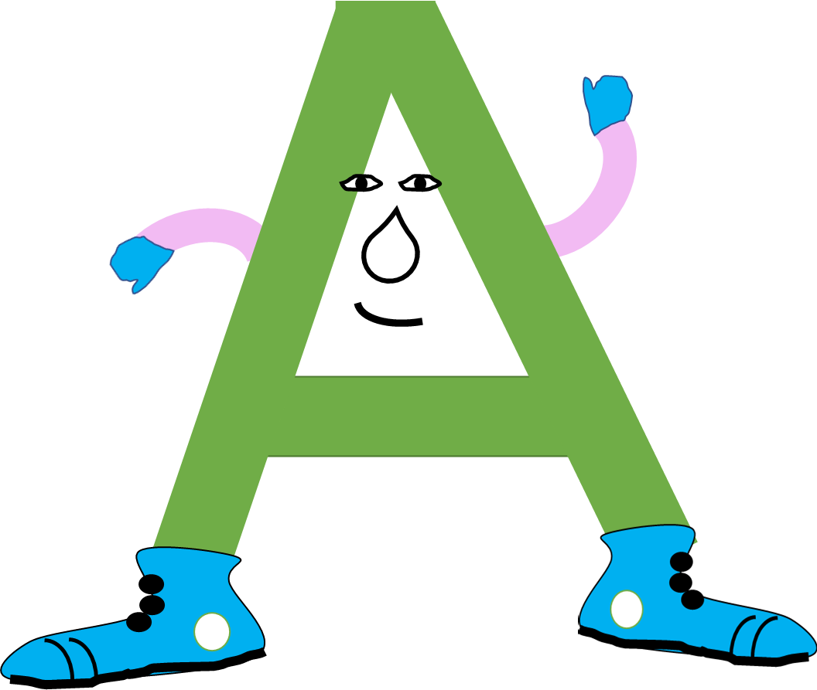
Trouve l’adjectif dans le GN :
Le jeu du pays des mots
Trouve l’adjectif dans le GN :
Le jeu du pays des mots
un écureuil roux
un gentil chien
This work is licensed under a Creative Commons Attribution-NonCommercial-ShareAlike 4.0 International License.
Je joue et j’apprends Nathan
ReCreatisse.com
Je joue et j’apprends Nathan
ReCreatisse.com
Trouve l’adjectif dans le GN :
Le jeu du pays des mots
Trouve l’adjectif dans le GN :
Le jeu du pays des mots
des petites grenouilles
ces feuilles vertes
Je joue et j’apprends Nathan
ReCreatisse.com
Je joue et j’apprends Nathan
ReCreatisse.com
Notes:
trotter

Slide 5
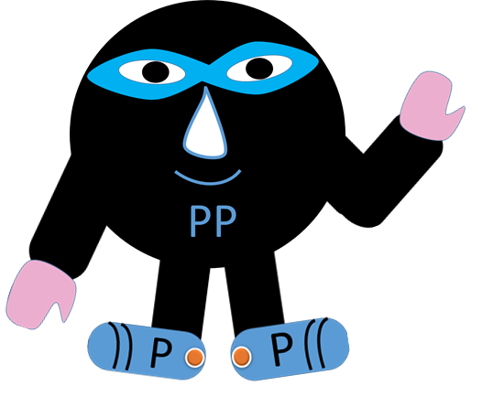
Remplace le GN par un pronom :
Le jeu du pays des mots
Remplace le GN par un pronom :
Le jeu du pays des mots
le renard
les fleurs
il
elles
This work is licensed under a Creative Commons Attribution-NonCommercial-ShareAlike 4.0 International License.
Je joue et j’apprends Nathan
ReCreatisse.com
Je joue et j’apprends Nathan
ReCreatisse.com
Remplace le GN par un pronom :
Le jeu du pays des mots
Remplace le GN par un pronom :
Le jeu du pays des mots
notre copine
un beau jardin
elle
il
Je joue et j’apprends Nathan
ReCreatisse.com
Je joue et j’apprends Nathan
ReCreatisse.com
Notes:
trotter

Slide 6
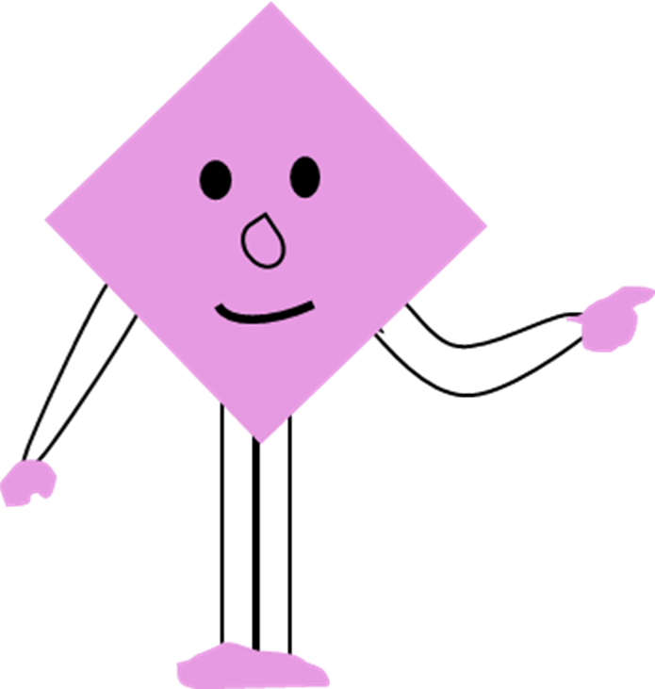
Trouve un pronom qui convient :
Le jeu du pays des mots
Trouve un pronom qui convient :
Le jeu du pays des mots
Recule de 5 cases.
Recule de 2 cases.
This work is licensed under a Creative Commons Attribution-NonCommercial-ShareAlike 4.0 International License.
Je joue et j’apprends Nathan
ReCreatisse.com
Je joue et j’apprends Nathan
ReCreatisse.com
Trouve un pronom qui convient :
Le jeu du pays des mots
Trouve un pronom qui convient :
Le jeu du pays des mots
Tu fais un deuxième tour !
Tu fais un deuxième tour !
Je joue et j’apprends Nathan
ReCreatisse.com
Je joue et j’apprends Nathan
ReCreatisse.com
Notes:
trotter

